Slide 1

Науковий гурток
«Біотехнологія у ветеринарній медицині»
Керівник наукового гуртка
к.вет.н., доцент кафедри ветеринарної
епідеміології та охорони здоров'я тварин
Маріанна ІГНАТОВСЬКА

Slide 2
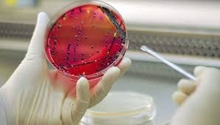
Напрям роботи – отримання препаративних форм імунобіопрепаратів для ветеринарії, удосконалення методів виявлення токсичності продуктів тваринного походження за допомогою тест-мікроорганізмі

Slide 3
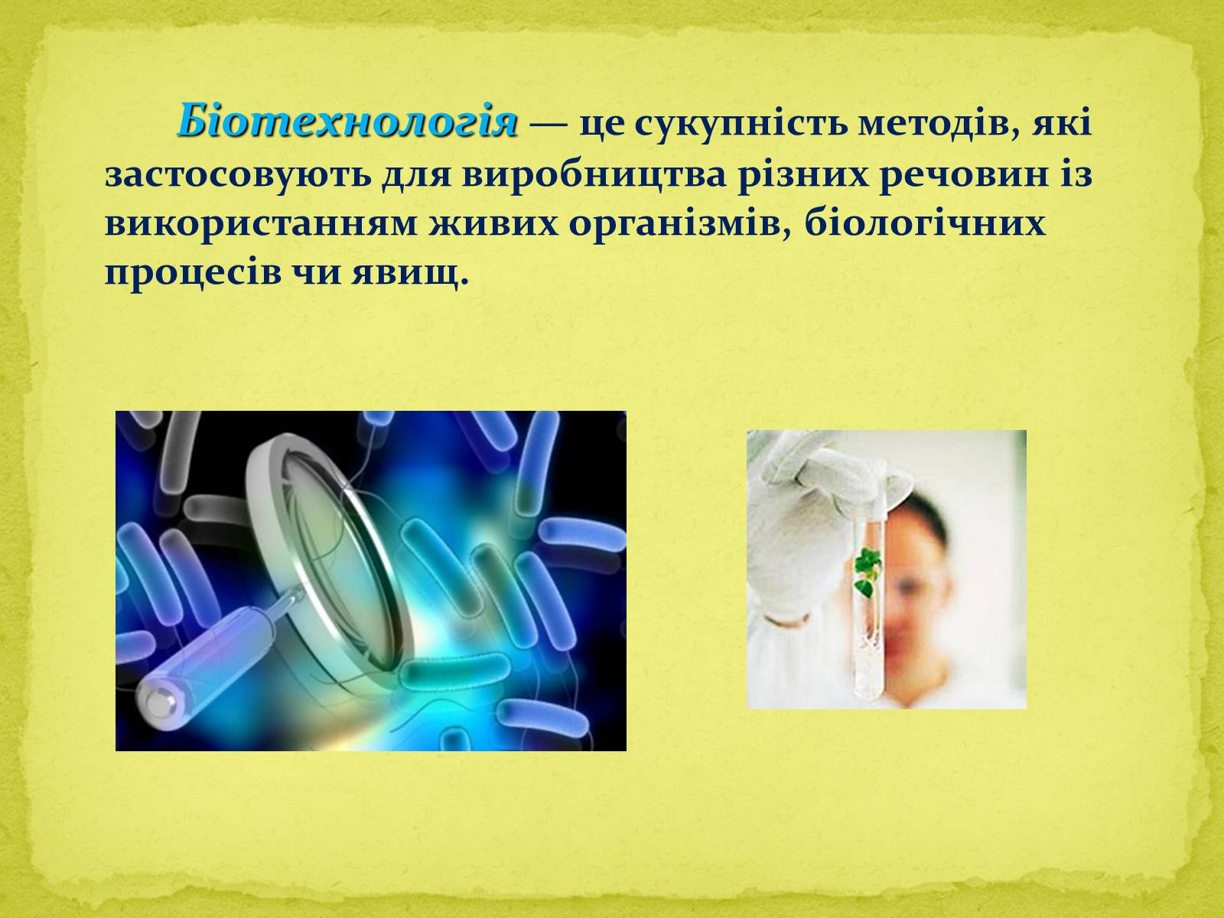

Slide 4
Актив гуртка
п/п | ПІП | Факультет | Курс, група
 | Данильчук Денис Ігорович | ветеринарної медицини | 2 курс 3 група ОС «Магістр»
 | Крезуб Тетяна Євгенівна | ветеринарної медицини | 2 курс 3 група ОС «Магістр»
 | Мельник Ілля Романович | ветеринарної медицини | 2 курс 3 група ОС «Магістр»
 | Мирошниченко Таїсія Володимирівна | ветеринарної медицини | 2 курс 3 група ОС «Магістр»
 | Грохольська Ілона Антонівна | ветеринарної медицини | 2 курс 5 група ОС «Магістр»
 | Ковалівська Алла Вадимівна | ветеринарної медицини | 2 курс 5 група ОС «Магістр»
 | Самофалова Олександра Сергіївна | ветеринарної медицини | 2 курс 5 група ОС «Магістр»

Slide 5
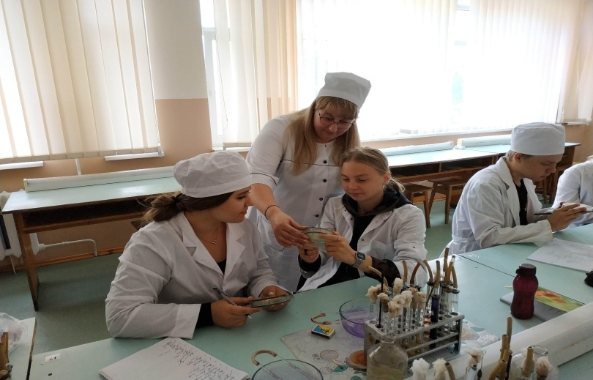
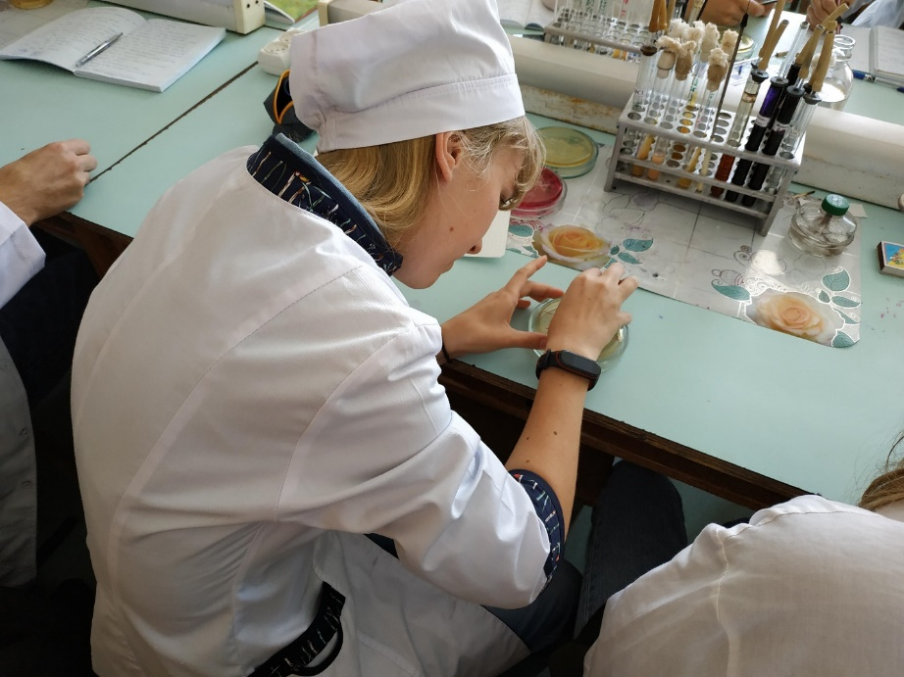
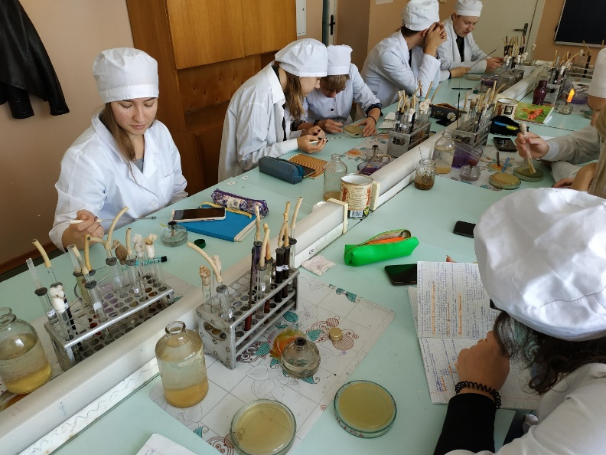

Slide 6
План роботи наукового гуртка
«Біотехнологія у ветеринарній медицині» на 2024-2025 н.р.
№п/п | Заходи | Дата проведення | Місце проведення | Відповідальний
1 | Освоєння правил роботи у біотехнологічній лабораторії. Опанування правил роботи основних приладів. | 12, 19, 26 вересня 2024 | Лабораторія кафедри | Ігнатовська М.В.
2 | Основні методи фракціонування та очистки білків. Кількісні методи визначення білка. | 3, 10, 17, 24 жовтня 2024 | Лабораторія кафедри | Ігнатовська М.В.
3 | Хроматографічні методи фракціонування біомолекул. | 7, 14, 21, 28 листопад 2024 | Лабораторія кафедри | Ігнатовська М.В.
4 | Методи імунологічних робіт. Імунізація тварин очищеним матеріалом сироватки ВРХ | 13, 20, 27 лютий 2025 | Лабораторія кафедри | Ігнатовська М.В.
5 | Біотехнологія культивування бактерій. Приготування поживних середовищ, селективних середовищ, одержання робочих культур. | 6, 13, 20 березень 2025 | Лабораторія кафедри | Ігнатовська М.В.
6 | Методи зберігання культур грибів-продуцентів. Культивування у ферментерах. | 27 березень 2025 | Лабораторія кафедри | Ігнатовська М.В.
7 | Випробування імуноферментних діагностикумів. | 4, 11, 18, 25 квітень 2025 | Лабораторія кафедри | Ігнатовська М.В.
8 | Ознайомлення з методами отримання сироваток. | 1, 8, 22травень 2025 | Лабораторія кафедри | Ігнатовська М.В.

